Slide 1

교육문화활동 A to Z
Ver.1.2
할 수 있다 나도 교육문화활동을

Slide 2

교육문화활동의 일 주기
* 각 단계의 팁을 누르면 해당 팁 페이지로 이동합니다.
팁
팁
할 활동 정하기
교육문화활동 하기
팁
팁
교육문화활동
신청서 결재하기
교육문화활동 보고하기
*활동 시작일 전에 결재 시작
참 쉽죠?
보기에만 그래요.
사비로 활동 비용 결제하기
*교육문화활동 신청서 결재 시점보다 앞서 결제해도 되고 나중에 결제해도 됨.
*보고 시 인정되는 결제 증빙 서류는 개인 카드 영수증, 현금 영수증임. 가급적 영수증을 끊을 수 있는 방식으로 결제.
*계좌 이체의 경우 이체 확인증과 피이체자의 사업자 등록증(교육일 경우), 이체자명이 적힌 홈페이지 캡쳐(숙박비일 경우) 등의 추가 증빙 서류 필요

Slide 3

1. 할 활동 정하기
목차로 돌아가기
팁
나는 아무 계획이 없다.
왜냐하면, 아무 계획이 없기 때문이다.

Slide 4
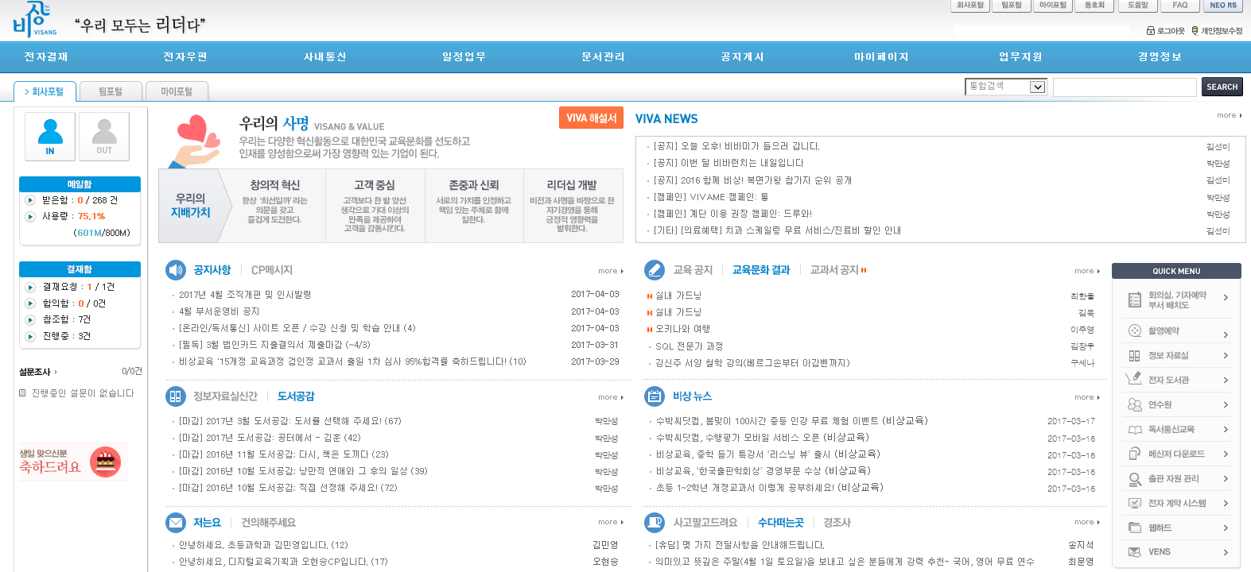
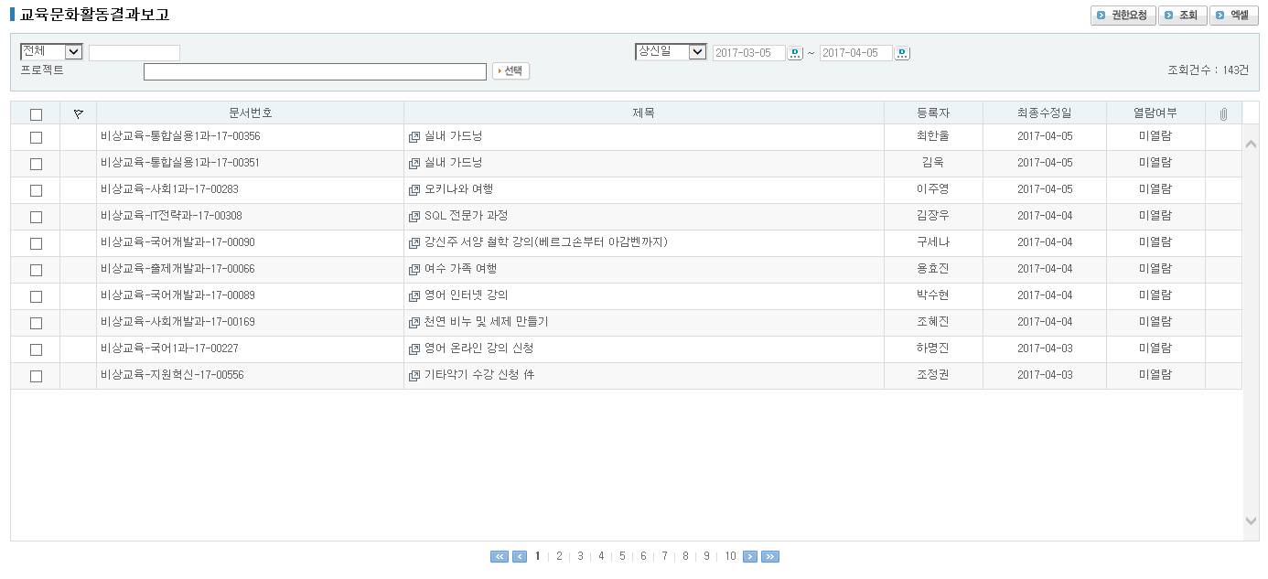
뭘 해야 하는가?
목표가 분명하다면 고민이 적겠으나, 특별한 목표가 없을 경우 사내 교육문화 보고 게시판을 참고하셔도 좋습니다.
비교적 회사 근거리에서 들을 수 있는 강좌나 15만 원 대의 강좌를 많이 찾을 수 있어요.
> 사내 교육문화 보고 게시판 참고 방법
그룹웨어 사이트로 이동합니다.
메인 우측의 탭 중 ‘교육문화 결과’ 라는 글씨를 클릭합니다.
‘교육문화 결과’의 색이 바뀌면 우측의 more를 클릭합니다.
교육문화활동 결과 보고 게시판의 좌측 상단에 있는 검색창에 검색어를 입력합니다.
각 글의 제목을 클릭하면 최종 보고 결재 문서가 나옵니다.
- 결재 문서의 ‘첨부파일’을 클릭하면 각 사원이 올린 보고서도 확인할 수 있습니다.
2
3
4

Slide 5

활동을 정할 때 고려하는 것이 통장에 이로운 점들
1. 비용을 지원받을 수 있는 활동인가?
a. 2만 원 미만을 지출하는 활동인가?
b. 회사에서 싫어할만한 활동인가?
(예: “초급자도 쉽게 할 수 있는 수제 폭탄 만들기”와 같은 반사회적 활동)
c. 남이 하는 활동인가?
(예: 우리아이 두뇌 발달 교실, 또봇 월드 투어 어린이 요금, 불효자는 웁니다 디너쇼 실버 할인과 같은 활동 주체가 본인이 아닌 것으로 의심되는 활동)
d. 영수증, 수강증 등의 증빙 서류를 받을 수 없는 활동인가?
넷 중 하나라도 YES 라는 답이 나오면 지원이 안 됩니다.
다른 사람과 함께 한 활동의 경우, 1인 금액만 지원됩니다.
2. 얼마의 비용을 지원받을 수 있는 활동인가?
교육 활동인지 문화 활동인지에 따라 지원받을 수 있는 금액이 다릅니다.
배우는 게 있어도 1달에 4번 이상 수업을 듣지 않으면 교육 활동으로 인정되지 않으므로,
일단 내가 하는 활동이 어떤 활동으로 인정받을 수 있는지 확인합시다.
잠깐 퀴즈!
1달에 5강으로 진행하는 “은행 강도 실무”는 얼마를 지원받을 수 있을까요?

Slide 6

2. 교육문화활동 신청서 결재하기
목차로 돌아가기
팁
뭐가 이리 복잡해???
이 버튼은 왜 클릭이 안돼????????

Slide 7
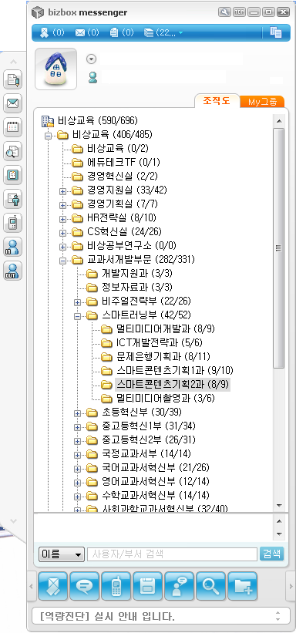
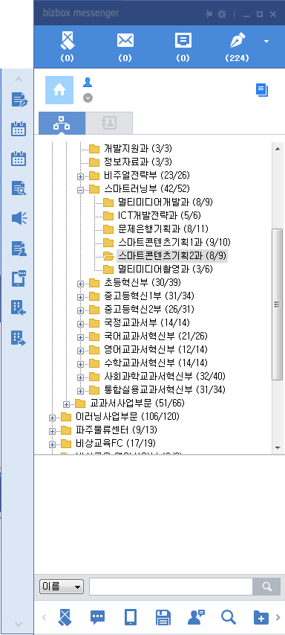

1. 비상교육 그룹웨어로 이동하기
※ 팁: 메신저의 아이콘을 이용해 쉽고 빠르게 그룹웨어로 이동할 수 있습니다.
뭐 이런 걸 설명하나 싶으시죠?
이 문서가 얼마나 길어질지에 대한 암시랍니다.

Slide 8
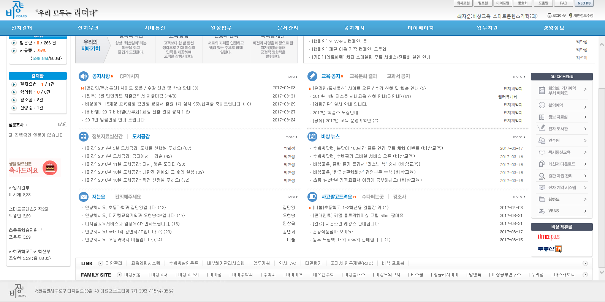

2. 교육역량시스템으로 이동하기
그룹웨어 하단에 쭉 자리잡고 있는 LINK 중 ‘교육역량시스템’을 눌러 이동합니다.
이 얼마나 찾기 쉬운 위치인가요!
라고 그룹웨어를 만든 사람이 말했습니다.

Slide 9
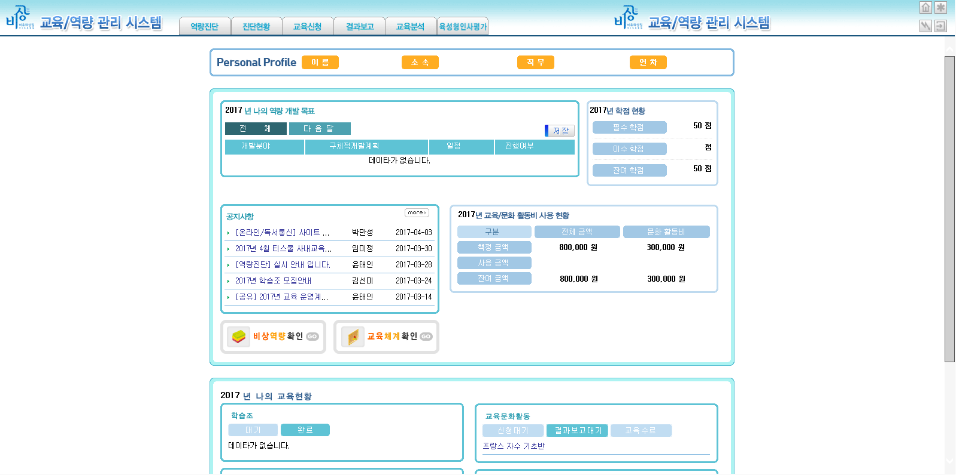
3. 교육 신청 창으로 이동하기
교육/역량 관리 시스템 상단의 탭 중 ‘교육신청’ 탭을 눌러 페이지를 이동합니다.
※ 주의 사항
별표로 표시한 부분에 잔여 금액이 0원일 경우 교육문화활동을 신청할 수 없습니다.
9월 30일 이전에 교육문화활동 비용(80만 원)을 모두 소진했고, 보고 결재까지 완료한 경우 10월 1일에 교육비 40만 원을 추가로 지원받을 수 있습니다.

Slide 10
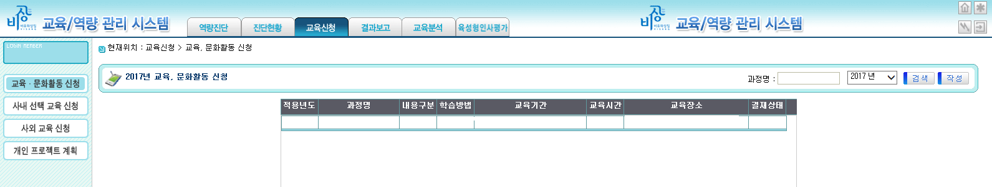
4. 교육 신청서 작성창으로 이동하기
(1) 교육 신청서 작성창으로 이동하는 방법
- 교육 신청 탭을 열자마자 보이는 페이지 우측의 작고 흉한 ‘작성’ 아이콘을 누릅니다.
(2) 좌측 탭 설명
① 교육문화활동 신청
교육문화활동 비용을 사용하기 전에 결재를 올리는 곳입니다! 설명서를 읽고 계시는 분들에게 필요한 페이지이지요. 교육신청 탭에 들어오면 자동으로 열려 있는 탭이기도 합니다.
② 사내 선택 교육 신청
맞춤법 교육 등의 사내 교육을 신청하실 때 이용하는 탭입니다.
③ 사외 교육 신청
부서 교육비로 사외 교육을 받고 싶을 때 이용하는 탭입니다. 단, 이 교육의 경우 IP님과 SP님의 사전 허가가 필요합니다.
④ 개인 프로젝트 계획
작성자가 용도를 모르는 탭입니다.
1
2

Slide 11
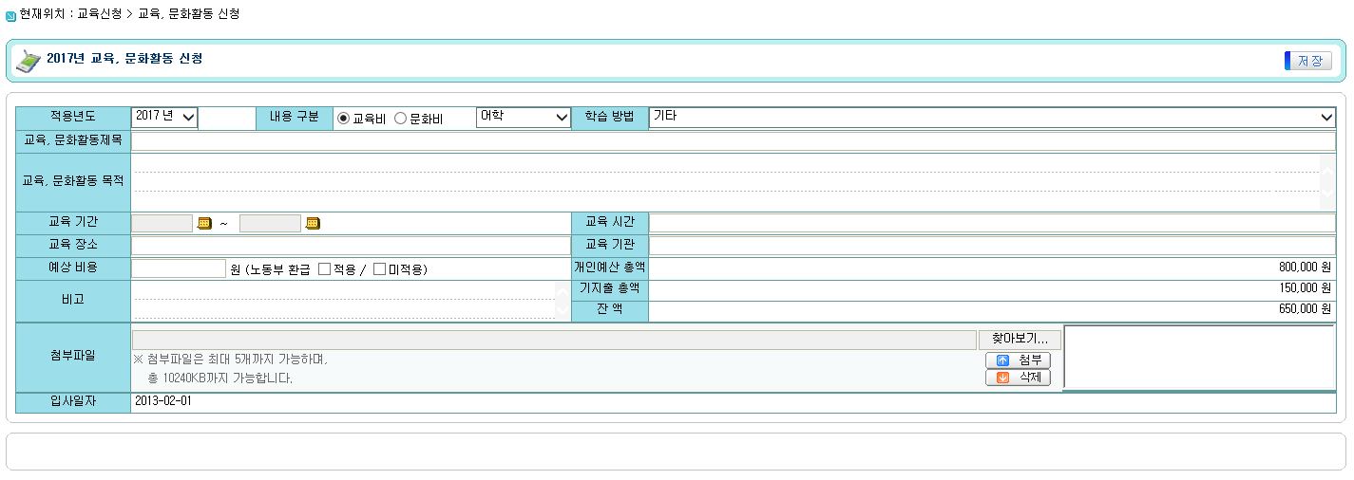
5. 교육문화활동 신청서 작성하기
(1) 교육 비용을 사용할 것인지, 문화 비용을 사용할 것인지 선택합니다.
- 교육 비용 지출 가능한 예: 월 4회 이상의 커리큘럼이 있는 각종 수강 활동 (예: 뜨개질 강좌, 어학 강좌)
- 문화 비용 지출 가능한 예: 수강 활동이지만 월 3회 이하 활동하는 경우, 수강 활동이 아닐 경우(예: 여행, 공연)
(2) 어떤 종류의 교육/문화 활동인지 선택합니다.
(3) 학습 방법을 선택합니다.
(4) 교육문화활동 신청 결재서의 제목과 교육문화활동을 하는 목적을 적습니다.
아무렇게나 적어도 되지만 너무 아무렇게나여서는 안 됩니다.
1
2
3
4

Slide 12
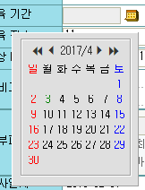

5. 교육문화활동 신청서 작성하기
(5) 교육 기간을 선택합니다.
- 달력 버튼을 클릭하면 날짜를 선택할 수 있는 창이 뜹니다.
※ 그런데, 이 창이 뜨지 않는 경우가 종종 있습니다. 이럴 때 창을 띄우는 방법을 알고 싶으시면 다음 슬라이드들을 참고해 주세요.
※ 문제 없이 날짜를 선택할 수 있다면 아래의 버튼을 눌러 주세요!
5

Slide 13

달력을 눌러도 반응이 없어요!!
그룹웨어에 문제가 좀 많습니다.
이렇게 필요한 조작이 되지 않을 때의 기본적인 대응 가이드가 있습니다.
PC마다 문제가 해결되는 시점이 다양하므로, 문제가 고쳐질 때까지 다음 슬라이드들을 따라가 주세요.
절차가 너무 귀찮은데
그룹웨어가 고쳐질
가능성은 없나요?
회사는 그룹웨어보다 CP님을
고치는 걸 선호할 거예요.

Slide 14
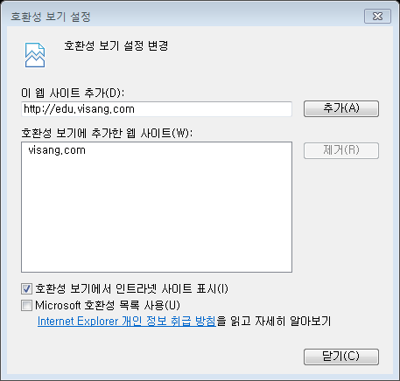
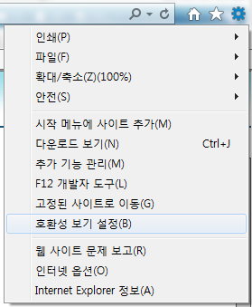

1. 호환성 보기 설정 변경하기
(1) 인터넷 익스플로러 우측 상단의 톱니바퀴 모양을 클릭합니다.
(2) 펼쳐진 창 중에 ‘호환성 보기 설정’을 클릭합니다.
(3) 빈 칸에 http://edu.visang.com 을 입력합니다.
(4) ‘추가’ 버튼을 누릅니다.
이렇게 설정한 뒤 다시 신청 창으로 들어가면 문제가 해결되었을 가능성이 높습니다.
그러나 이 방법으로 문제가 해결되지 않을 경우, 인터넷 옵션과 관련된 수정을 해 보아야 합니다.
다음 슬라이드를 따라가 주세요.
1
3
4
2

Slide 15
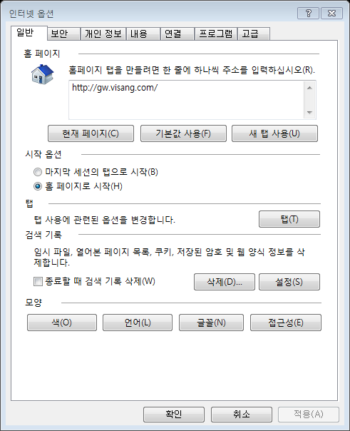
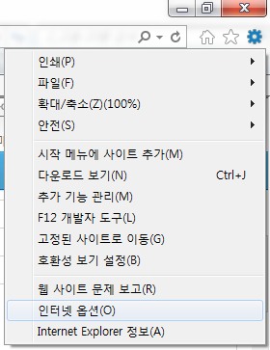
▶ 인터넷 옵션 열기
짠
우선 인터넷 옵션 창을 열어 봅시다.
(1) 인터넷 익스플로러 우측 상단의 톱니바퀴 모양을 클릭합니다.
(2) 펼쳐진 창 중에 ‘인터넷 옵션’을 클릭합니다.
인터넷 옵션 창이 열렸습니다.
이후의 작업은 모두 이 창 내부에서 진행됩니다.
1
2

Slide 16
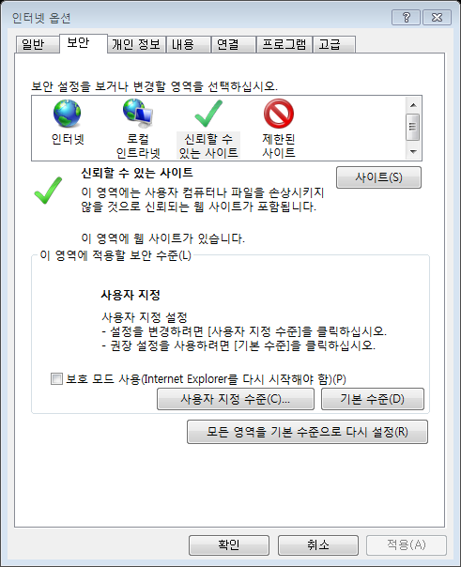
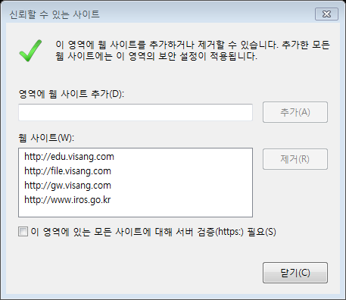
2. 신뢰할 수 있는 사이트 등록하기
그럴만한 이유로 인해 인터넷 익스플로러가 그룹웨어를 불신해 권한을 차단한 상태일 수 있습니다.
이때는 권한을 부여해 줘야 합니다.
인터넷 옵션의 ‘보안’ 탭으로 이동합니다.
신뢰할 수 있는 사이트 아이콘을 클릭합니다.
사이트 버튼을 클릭합니다.
‘이 영역에 있는 모든 사이트에 대해~’의 앞에 있는 상자는 체크를 해제합니다.
새로 열린 창에 그룹웨어 주소 중 .com까지를 복사에 붙여 넣습니다.
새로 열린 창의 ‘추가’ 버튼을 누릅니다.
- 그러면 하단의 웹사이트 목록에 새로운 주소가 추가됩니다.
이렇게 하면 문제가 해결될 수도 있습니다.
여전히 문제가 해결되지 않은 경우 다음 슬라이드들을 따라가 주세요.
1
2
3
(5)
(6)
(4)

Slide 17
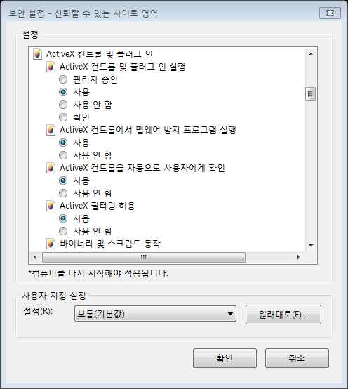
3. 보안 수준 변경하기
이 항목
2
인터넷 옵션>보안>신뢰할 수 있는 사이트 화면으로 돌아가서 다음의 절차를 따라 주세요.
사용자 지정 수준 아이콘을 클릭합니다.
새로 뜬 보안 설정 창에서 “ActiveX 컨트롤 및 플러그 인”이라는 항목을 찾습니다.
해당 항목 아래의 항목들의 설정 상태가 다음과 같아 지도록 수정합니다.
소항목 | 설정
Active X 컨트롤 및 플러그 인 실행 | 사용
Active X 컨트롤을 자동으로 사용자에게 확인 | 사용
바이너리 및 스크립트 동작 | 사용
서명 안 된 Active X 컨트롤 다운로드 | 사용 OR 확인
서명된 Active X 컨트롤 다운로드 | 사용
스크립팅하기 안전하지 않는 것으로 표시된 Active X 컨트롤 초기화 및 스크립팅 | 사용 OR 확인
스크립팅하기 안전한 것으로 표시된 Active X 컨트롤 스크립팅 | 사용
이전에 사용되지 않은 Active X 컨트롤을 묻지 않고 실행하도록 허용 | 사용
1

Slide 18
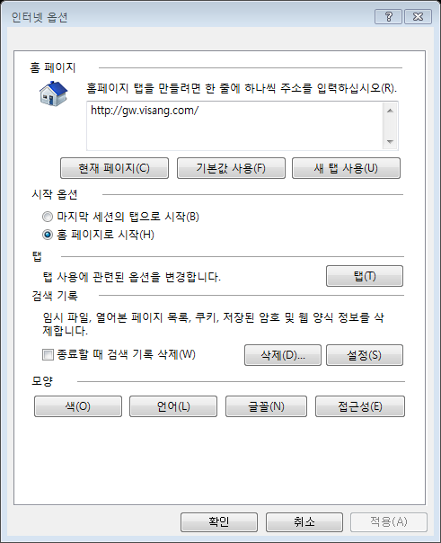
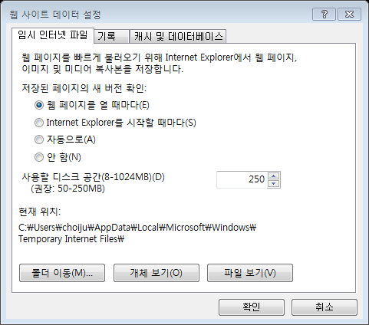
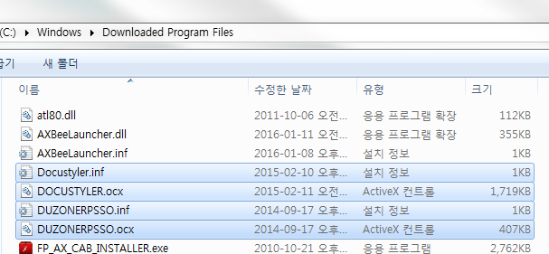
4. 설치된 Active X 수동 삭제하고 재설치하기
많은 경우 3번까지를 따라가면 문제가 해결됩니다. 그러나 여전히 해결되지 않을 경우, Active X를 재설치해야 합니다. 재설치를 위해 우선 Active X를 삭제합시다.
인터넷 옵션 창을 엽니다.
일반 탭(첫 화면)에서 ‘설정’ 아이콘을 클릭합니다.
새로 뜬 창에서 ‘개체 보기’ 아이콘을 클릭합니다.
열린 폴더에서 " Docustyler.inf", "DOCUSTYLER.ocx", "DUZONERPSSO", "DUZONERPSSO.ocx" 를 찾아 삭제합니다.
인터넷 익스플로러 아이콘을 우클릭한 뒤, ‘관리자 권한으로 실행’을 눌러 새 인터넷 창을 열고 그룹웨어에 접속하여 다시 결재 절차를 밟습니다. 하단에 Active X 설치 확인 창이 뜨면 설치합니다.
2
3
4

Slide 19
전 모두 해도 안 되는데요?
IT전략과 담당자에게
문의해 봅시다.
현재 시점에선
경영지원실>IT전략과
에 들어가서 그룹웨어 담당자를 찾아야 해요.

Slide 20
5. 교육문화활동 신청서 작성하기
(6) 교육 시간, 교육 장소, 교육 기관의 이름을 입력합니다.
(7) 예상 지출 비용을 입력합니다. 비용이 불확실한 경우에는 최대 지원 금액을 적는 것이 좋습니다.
왜냐하면, 여기에 입력한 비용보다 많은 비용을 지출한다고 해도 금액을 늘려서 받을 수가 없습니다. 또한, 할인을 받았다거나 해서 실제로 지출한 비용이 이 금액보다 적고, 그 내용이 영수증에 나타난 경우에는 실제 지출한 비용만큼 받게 됩니다.
※ 1달에 문화 활동과 교육 활동 각 1건만 신청할 수 있습니다.(각각 1건씩 총 2건 신청 가능)
※ 1회 신청 제한 금액
문화 활동: 최저 2만 n원~최대 10만 원
교육 활동: 최저 2만 n원~최대 15만 원(1달 신청 시) 또는 30만 원(2달 신청 시)
※ 교육 활동 신청 기간 기준
1달: 1달에 4강 이상인 강의인 경우 신청 가능
2달: 2달 6강 이상의 강의인 경우 신청 가능
6
7

Slide 21
5. 교육문화활동 신청서 작성하기
(8) 노동부에서 수강료 일부를 환급해 주는 강좌인 경우, 적용에 체크합니다. 아니라면 미적용에 체크합니다.
(9) 별도로 첨부해야 하는 파일이 있는 경우 파일을 첨부합니다.(예: 강좌 커리큘럼의 캡쳐)
(10) 모든 내역을 입력했다면 우측 상단의 작고 못생긴 ‘저장’ 버튼을 누릅니다.
10
8
9

Slide 22
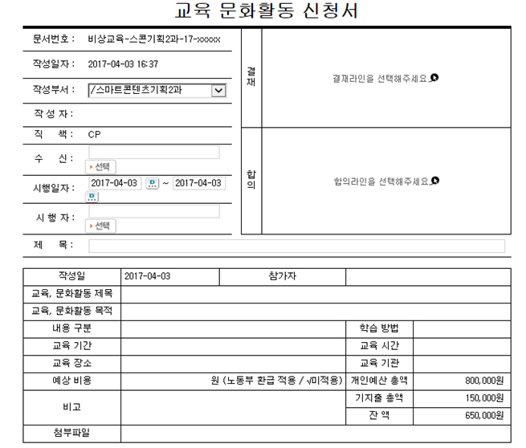
6. 신청서 결재 올리기
저장을 클릭하면 입력한 내역이 모두 입력된 상태의 결재 창이 뜹니다.
(1) 문서의 제목을 써 줍니다.
(2) 결재 라인을 지정합니다.
본인-IP-SP가 기본 라인입니다. IP나 SP가 없는 경우 생략하시면 됩니다.
※ 결재 라인을 잘못 지정했는데 최종 결재까지 나 버렸다면 서면으로 다시 결재를 받아야 합니다. HR 담당자에게 문의해 주세요.
(3) 내용을 확인한 뒤 상신합니다.
(4) 결재함에 들어가 문서를 다시 연 뒤 결재를 올립니다.
※ 교육문화활동 신청서는 최소한 강의가 시작하는 날짜 전날까지는 상신되어야 합니다.
2
1

Slide 23

3. 교육문화활동 하기
목차로 돌아가기
먼 데서 교육을 받으면
특히 귀찮아요.
생각보다 귀찮아요.
팁

Slide 24

어떻게 하는가?
열심히 하면 됩니다.
※ 교육 활동의 경우, 수강증을 받을 수 있는 출석 조건을 충족하셔야 합니다.
활동을 한 뒤 보고 결재를 올리기 위한 구비 서류를 준비해 둡시다.
문화 활동은 결제 영수증을,
교육 활동은 결제 영수증과 수강증(또는 자격증)을 준비합니다.
※ 수강료를 계좌 이체로 납입한 경우 이체 확인증, 피이체자 명의의 사업자 등록증 사본(교육 활동인 경우), 피이체자 이름이 적힌 홈페이지 캡쳐(숙박비인 경우) 등을 증빙 서류로 내야 합니다.
카드 결제를 추천드립니다.
신청할 때느으은~~~
재밌을 주우울~~~~~~
알았지이이~~~~~~

Slide 25
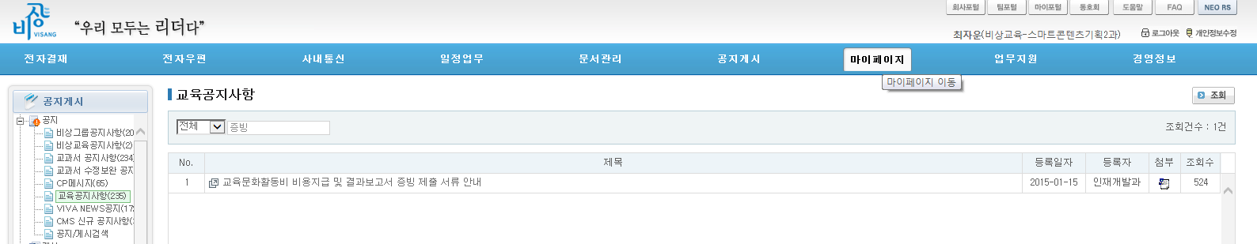
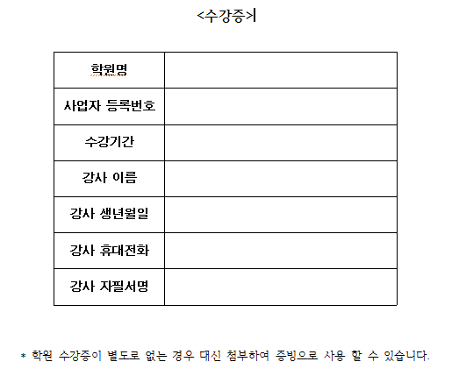
강사가 수강증 양식이 없다는데요?
그래도 수강증은 받아야 합니다.
별도의 수강증 양식이 없는 교육 기관에서 교육을 받았다면, 회사에서 제공하는 간이 수강증을 출력해 확인을 받아야 합니다.
포털에 양식이 있으니, 양식을 찾으러 가 봅시다.
마이페이지 탭으로 이동합니다.
좌측의 구분 중 공지 > 교육공지사항 을 클릭합니다.
검색창에 ‘증빙’을 입력하여 검색합니다.
‘교육문화활동비 비용지급 및 결과보고서 증빙 제출 서류 안내’ 글을 엽니다.
글 하단에 첨부된 ‘간이 수강증 양식.hwp’을 다운받아 출력합니다.
해당 파일의 모든 항목을 채울 수 있는 활동이어야 교육 활동으로 인정됩니다.
1
3
2
4
5

Slide 26
4. 교육문화활동 보고하기
목차로 돌아가기
팁
아…….
보고…….
아…….

Slide 27

1. 보고서 쓰기
좋은 보고서의 예 1
좋은 보고서의 예 2
활동 종료일로부터 7일 또는 31일 이내에 보고서를 작성해 결재를 올리셔야 합니다.
인정되는 보고서의 기준은 다음과 같습니다.
한글 문서 A4 표준 규격 2쪽 이상
분량을 맞출 시 MS 워드나 PPT, 엑셀도 인정
마지막 쪽은 반 이상을 채웠을 때 1쪽 작성으로 인정
글씨 크기 제한: 최대 12pt
사진 크기 제한: 최대 70*45 또는 45*70(단위가 뭔지는 누구도 모릅니다. 공지가 잘못했네요.)
결재까지 완료된 보고서는 전사원에게 공개됩니다.
위의 기준을 지키지 않은 보고서를 제출하면 상위 직책자 또는 HR 담당자로부터 개인적인 연락을 받은 뒤 보고서를 재작성하게 됩니다!
그리고 암암리에 조리돌림을 당할 수 있어요.
나쁜 보고서의 예
이름
참 재미썼따.
정말루!

Slide 28
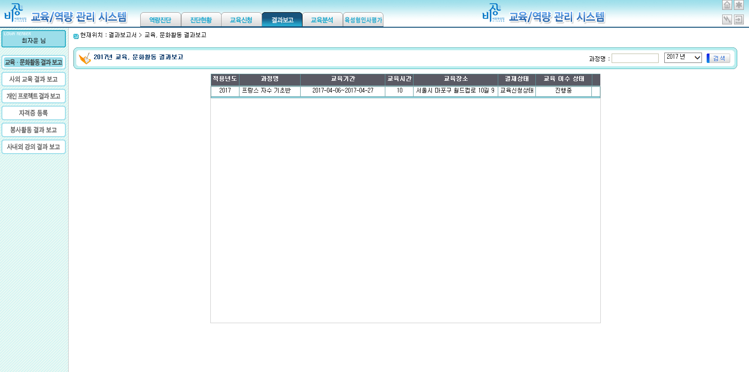
2. 결과 보고 창으로 이동하기
교육 역량 시스템에 들어갑니다.
교육 역량 시스템 상단의 ‘결과 보고’ 탭을 눌러 결과 보고 창으로 이동합니다.
들어가시면 좌측에 각 활동의 종류별 탭이 있습니다. 일반적인 교육문화활동 보고는 처음 뜨는 창에서 하시면 됩니다.
한 해에 진행했거나 진행중인 모든 활동이 화면에 떠 있을 것입니다.
신청 결재를 올릴 때 선택한 기간이 지나면 보고할 활동의 제목을 클릭해 결재를 올릴 수 있습니다.
※ 결재를 올릴 수 없는 상태의 활동은 아예 클릭이 되지 않습니다.
2

Slide 29
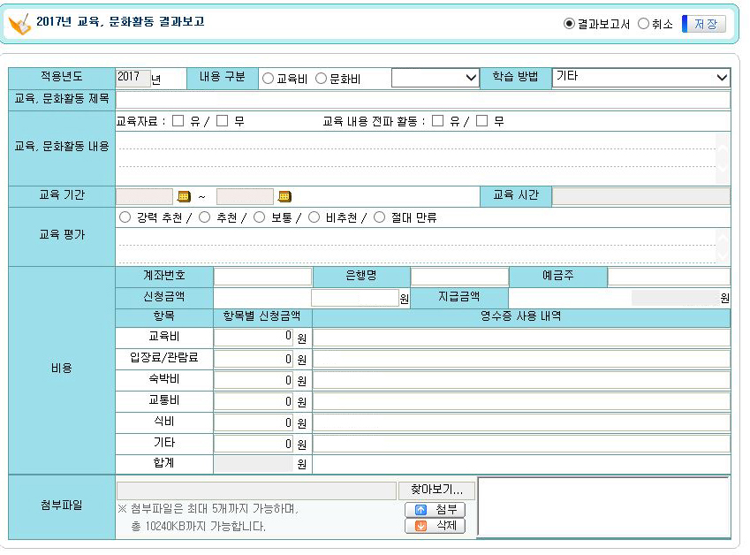
3. 결과 보고하기
3
(1) 활동 결과를 보고 창의 빈 칸을 모두 입력합니다.
※ 여행 비용의 경우 항목별로 금액 제한이 있습니다.
숙박비: 1일 45,000원(여행 박수에 따라 곱한 금액 청구 가능)
교통비: 본인이 실제로 지출한 티켓 금액에 따라 10만 원까지 지원 가능. 단, 수도권 여행일 경우 5만 원으로 제한(주유비 청구 불가)
식비: 1끼 7,000원, 하루 최대 21,000원(여행 박수에 따라 곱한 금액 청구 가능/회사나 자택 근처의 식비 청구 불가)
10만 원을 여러 항목으로 나눠서 신청하셔도 됩니다. 단, 신청하는 금액이 있는 항목의 영수증 사본은 모두 제출하셔야 해요.
(2) 교육문화활동 보고서를 첨부해 주세요.
(3) 우측 상단의 징그러운 저장 버튼을 누르시면 결재 창으로 날아갑니다.
1
2

Slide 30
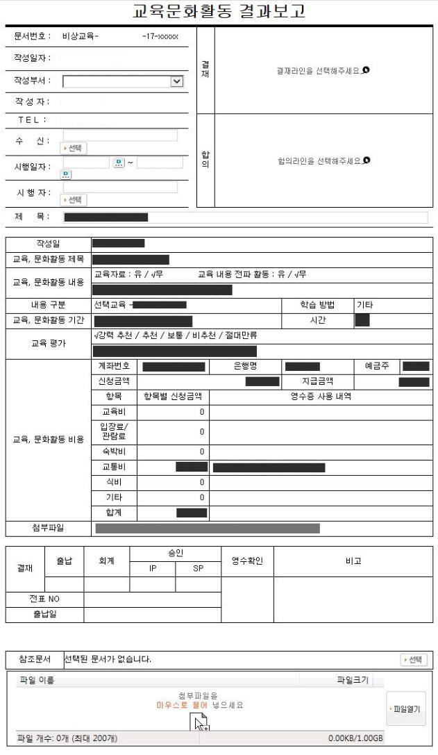
4. 보고서 결재 올리기
1
야생의 결재 창이 나타났습니다.
앞서 작성하신 내용이 결재 문서에 자동으로 입력되어 있습니다. 혹시 잘못 입력한 게 없는지 확인해 주세요.(10만 원을 1만 원이라고 썼다거나….)
결재 라인을 지정합니다.
신청서와 마찬가지로 ‘본인-IP-SP’ 구조입니다.
※ 결재 라인을 잘못 지정했는데 최종 결재까지 나 버렸다면 서면으로 다시 결재를 받아야 합니다. HR 담당자에게 문의해 주세요.
(2) 참조 문서를 선택합니다.
‘선택’ 버튼을 누르고 활동 전에 상신해서 결재가 완료된 신청서를 찾아 추가해 주세요.
(3) 상신합니다.
2

Slide 31
5. 결재 완료 기다리기
이제 결재가 완료되기를 기다려 주세요.
보고서가 빠꾸당할지 아닐지를 기다리는 흥미진진한 시간입니다.
아마 될 거예요.
언젠가는?

Slide 32
6. 결재 완료 문서 출력본과 증빙 서류 준비하기
좋은 서류철의 예
결재가 무사히 완료되었다면 통장에 돈이 들어올까요?
그렇지 않습니다. 전자 결제 시스템을 도입한지 몇 년 째인지 모르겠는 비상교육은 여전히 영수증을 종이로 받고 있습니다.
a. 결재가 완료된 문서
b. 비용 청구를 한 금액을 증명할 수 있는 영수증의 사본
c. 수강증이나 자격증의 사본
중 필요한 문서를 출력하고, 각종 영수증의 경우 빈 종이 위에 붙여 주세요.
그리고 모든 문서를 철해서 19층으로 여행을 떠나시면 됩니다.
※ 회사는 이면지 사용을 권장하고 있습니다. 이면지를 사용해 출력하지 않거나 영수증을 붙이면 잔소리를 들을 수 있습니다.
교육문화활동 결과 보고
영수증
영수증
수강증
금액이 쓰인 티켓
나쁜 서류철의 예
교육문화활동 결과 보고
존재하지 않는 영수증과
수강증
수상한 영수증
금액이 안 쓰인 티켓
1면 n페이지 출력

Slide 33
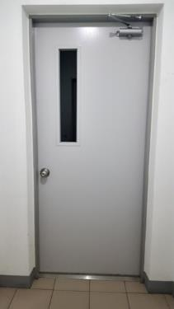
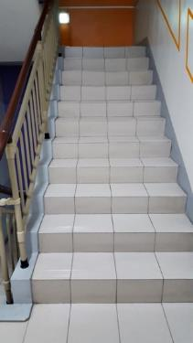
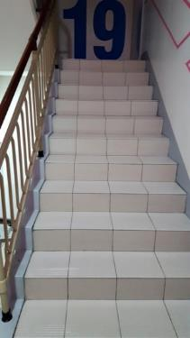
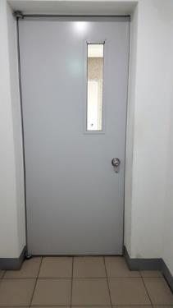

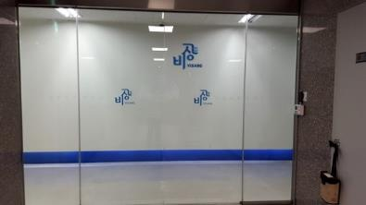
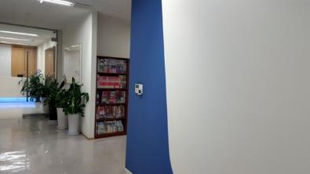
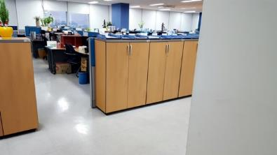
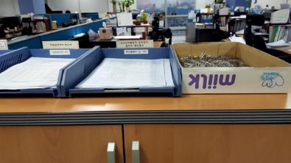
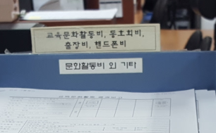
7. 서류 제출하러 떠나기
이제 여러분은 19층으로 여행을 떠나셔야 합니다.
서류와 사원증을 챙겨 주세요.
회사에서는 계단을 오르시길 추천합니다. 15층에서 19층까지 계단의 수는 88개이며, 몇 Kcal 정도 소모할 수 있고 탄소 배출량을 줄일 수 있으며 수명도 약간 늘겠으나, 연골이 닳을 것이며 땀을 흘린 뒤 냉수를 마시며 탄소 배출을 하게 되며 늘어난 수명보다 오랫동안 계단을 올라야 합니다.
그냥 엘리베이터를 타신 뒤 19를 누르고 이동할 수도 있습니다. 본능대로 1층으로 가지 않도록 조심해 주세요.
하여튼 19층으로 향한 뒤, 유리문을 지나 좌회전->우회전->우회전해 주세요.
캐비닛 위에 자리잡은 서류함들이 보이실 겁니다.
서류함 중 ‘교육문화활동비, 동호회비, 출장비, 핸드폰비(문화활동비 외 기타)’라고 적힌 함에 서류철을 올려 주세요.
드디어 교육문화활동 보고가 완료되었습니다!
88계단
어둠의 통로
(계단 진입로)
계단 시작 지점
마지막 계단
빛의 출구
(19층 복도 방향)
좌회전
우회전
우회전

Slide 34
매우 감사드리는 분들
캡쳐를 찾아 사무실을 헤매는 작성자를 가여워하시어 캡쳐를 제공해 주신 홍ㅅㅇ CP님
SCP 기획자이자 개발자이자 창설자이자 관리자이신 이ㅁㅎ CP님
3줄 요약을 요구해 주신 이ㅁㅇ CP님(3줄 요약 버전은 언젠가는 나옵니다! 아마도?)
겁나 복잡한 시스템을 만든 대한민국 교육 문화를 선도하는 비상교육

Slide 35

Jim Henson
1936-1990
R.I.P.

